Slide 1
Code Audit Team 22
Emin Gaygisiz
Zehra Yilmaz
Betruerinnen:
Daniela Reschke
Ngoc-Anh Dang

Slide 2
Inhaltsverzeichnis
Projektidee
Alleinstellungsmerkmal
Architekturdiagramm

Slide 3
Projektidee
Professionelles Events zu organisieren, ist ein aufwendiger und stressiger Aufwand ?
Welche Aspekte gibt es zu beachten hierbei ?
Wie findet man die passenden Personen bzw. Dienstleistern etc.

Slide 4
Alleinstellungsmerkmal
Wurde anhand der Marktrecherche abgeleitet.
Fokus: Vereinfachung der Eventplanung
Anhand Budget und Genre werden passende Dienstleister etc. hervorgehoben.
Budgetaufteilung wird anhand Anwendungslogik bestimmt
Ranking System
Einkaufslistenberechnung
Live-Chat

Slide 5
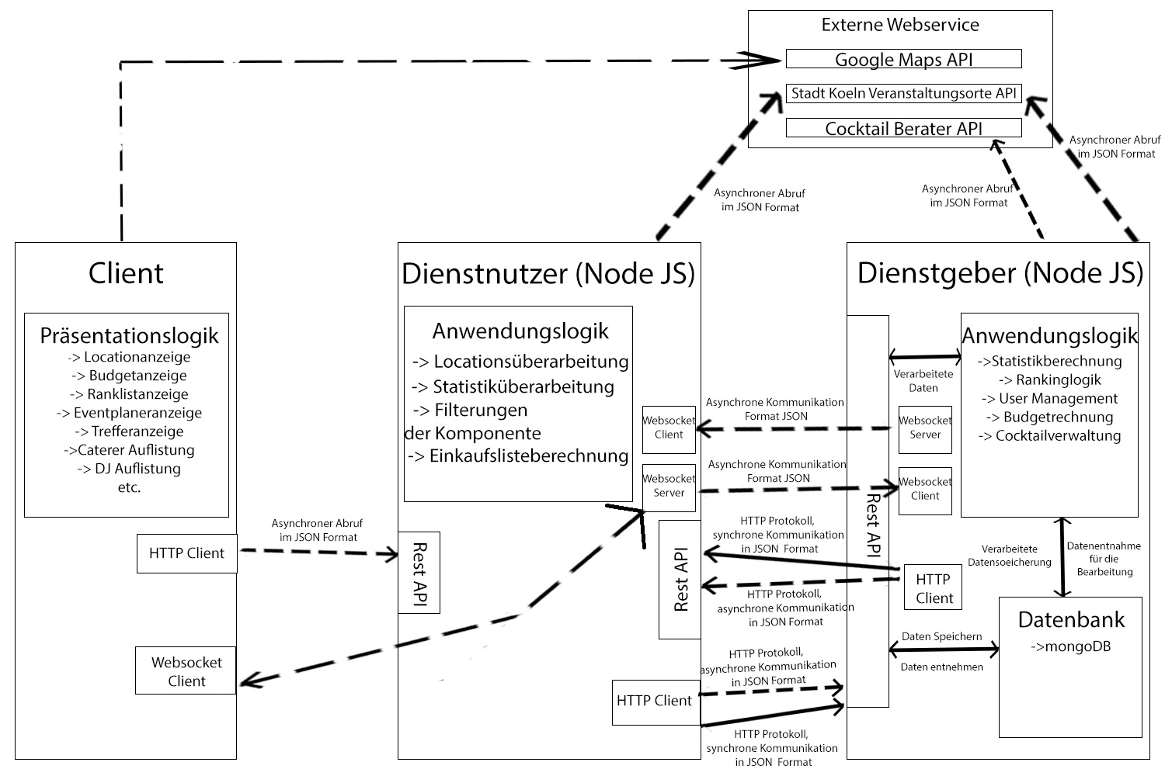
Architekturdiagramm

